Slide 1
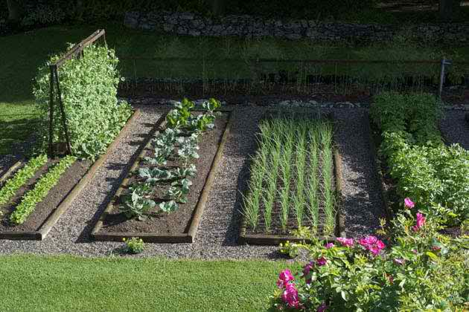
সবাইকে স্বাগতম

Slide 2
শিক্ষক পরিচিতি:
মো : মুশফিকুর রহমান
হযরহ শাহজালাল (র:) উচ্চ বিদ্যালয় ,দক্ষিণসুরমা.সিলেট।
মোবা: ০১৭১০-৪৬১১০৫.
ই-মেইল:mushfiqurteacher2013@gmail.com

Slide 3
পাঠ পরিচিতি
শ্রেণি :
নবম
বিষয় :
কৃষি শিক্ষা
অধ্যায়
পঞ্চম অধ্যায়
বনায়ন
তারিখ
30-১০-২০১৫
সময়
৫০ মিনিট

Slide 4
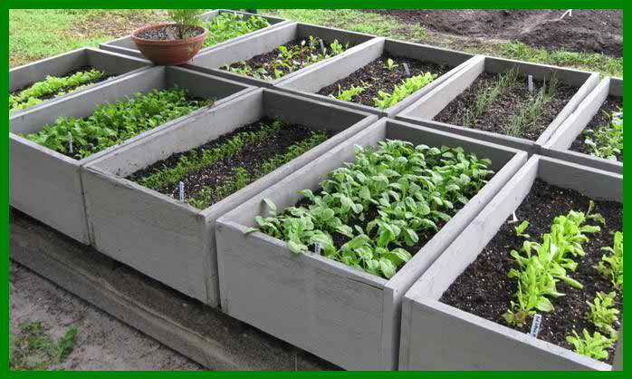
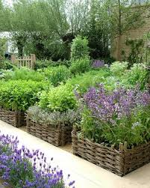
ছবি গুলো দেখ এবং চিন্তা করি।

Slide 5
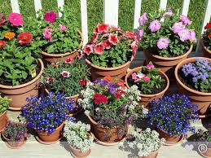
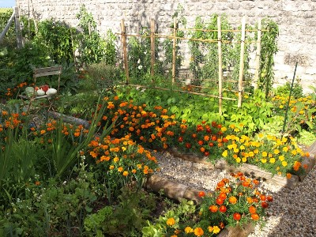
বন নার্সারি

Slide 6
শিখনফল
এই পাঠ শেষে শিক্ষার্থীরা ………
১। বন নার্সারি কি তা বলতে পারবে ।
২। বন নার্সারির প্রয়োজনীতা ব্যাখ্যা করতে পারবে ।
৩। বন নার্সারির আর্থসামাজিক প্রেক্ষাপটেএর অবদান ব্যাখ্যা করতে পারবে।

Slide 7
বনজ নার্সারি হলো চারা গাছের আলয় বা চারালয় । নার্সারি হলো এমন একটি স্থান যেখানে চারা স্থানান্তর ও রোপণের পূর্ব পর্যন্ত পরিচর্যা ও রক্ষণাবেক্ষণ করা হয়।

Slide 8
একক কাজ
* নার্সারিতে উৎপাদন হয় বনজ ,ফলজ ও ঔষধী উদ্বিদের ৩ টি করে নাম লিখ।
সময় :- ৫ মিনিট ।

Slide 9
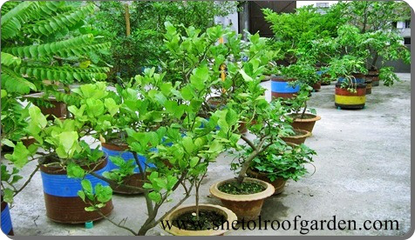
১। সময়মতো উন্নতমানের সুস্থসবল ও বড় চারা পাওয়া যায়।

Slide 10
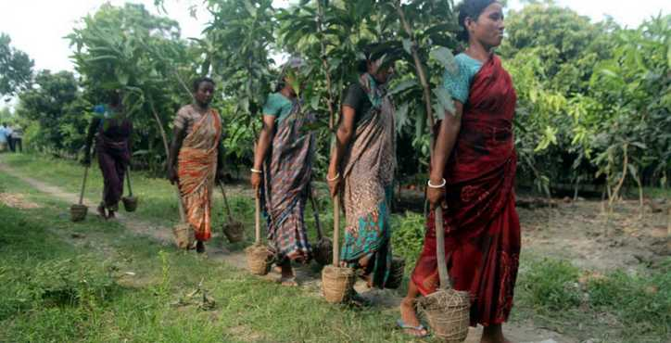
২। বিভিন্ন বয়সের চারা বিপণন ও বিতরণে সুবিধা হয় ।

Slide 11
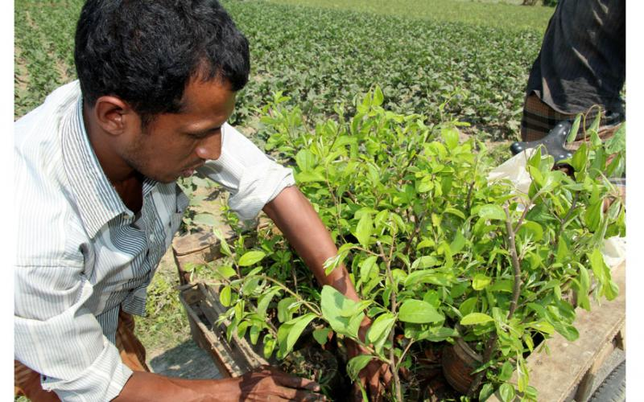
৩। অনেক চারা একসাথে পরিচর্যা করতে সুবিধা হয়।

Slide 12
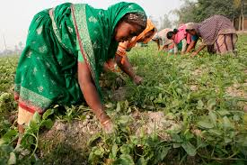
৪। কম পরিশ্রম ও কম খরচে চারা উৎপাদন করা হয় ।

Slide 13
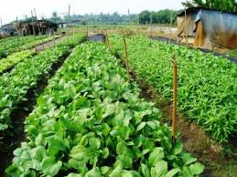
৫। স্বল্প ব্যয়ে ও স্বল্প খরচে অনেক চারা পাওয়া যায় ।

Slide 14
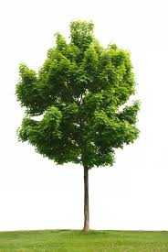
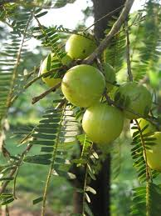
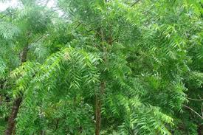
আর্থসামাজিক প্রেক্ষাপটে নার্সারির অবদান :….
১। নার্সারিতে বনজ, ফলজ ও ঔষধী উদ্ভিদের চারা উৎপাদন করা হয় । ফলে বৃক্ষায়ন বৃদ্ধি পায় ।

Slide 15
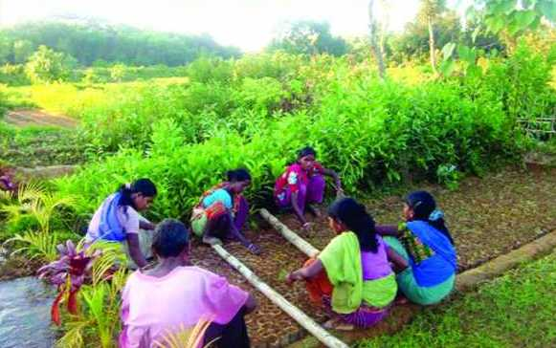
২। নার্সারিতে কাজ করে অনেকে জীবিকা নির্বাহ করে ।

Slide 16
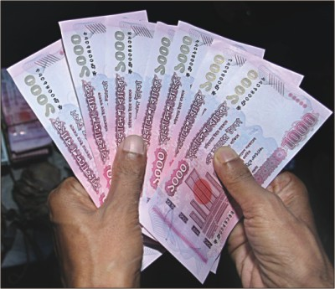
৩। নার্সারি ব্যবসা করে অনেক লোকের অর্থনৈতিক সমৃদ্ধি আসে ।

Slide 17
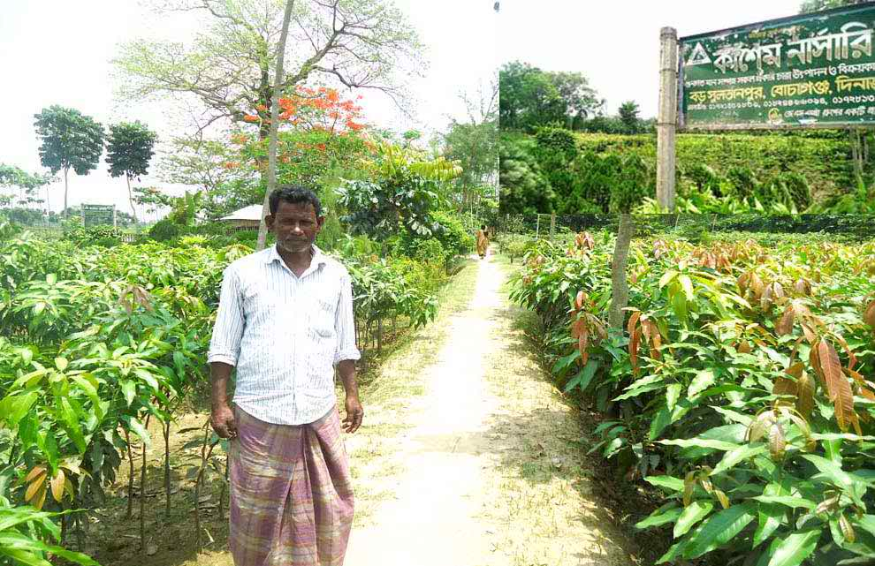
৪। নার্সারিতে উৎপাদিত চারা দিয়ে সরকারি ও বেসরকারি বনায়ন করা হয় ।

Slide 18
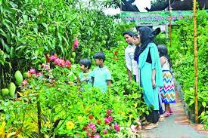
৫। উপকূলীয় সবুজ বেষ্টনী তৈরিতে নার্সারিতে উৎপন্ন চারা রোপণ করা হয় ।

Slide 19
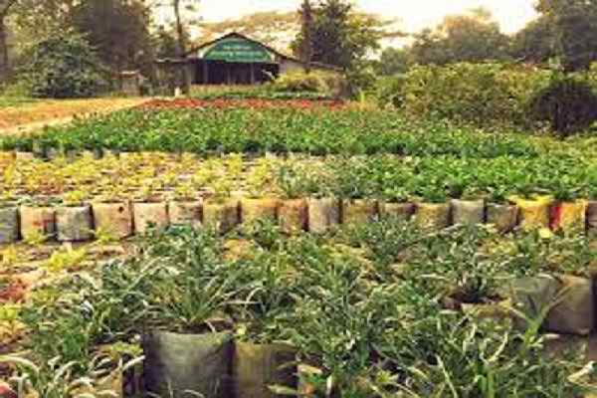
দলীয় কাজ
বন নার্সারি গুরুত্বপূর্ণ কেন ১০ টি বাক্য লিখ ।
সময় :-১০ মিনিট।

Slide 20
মূল্যায়ন
১। বন নার্সারি কী
২। নার্সারির প্রয়োজনীতা ব্যাখ্যা কর।
৩। আর্থসামাজিক প্রেক্ষাপটে নার্সারির অবদান ব্যাখ্যা কর।

Slide 21
বাড়ির কাজ
১। বন নার্সারির বনজ, ফলজ ও ঔষধী বৃ্ক্ষের তালিকা তৈরি করবে ।

Slide 22
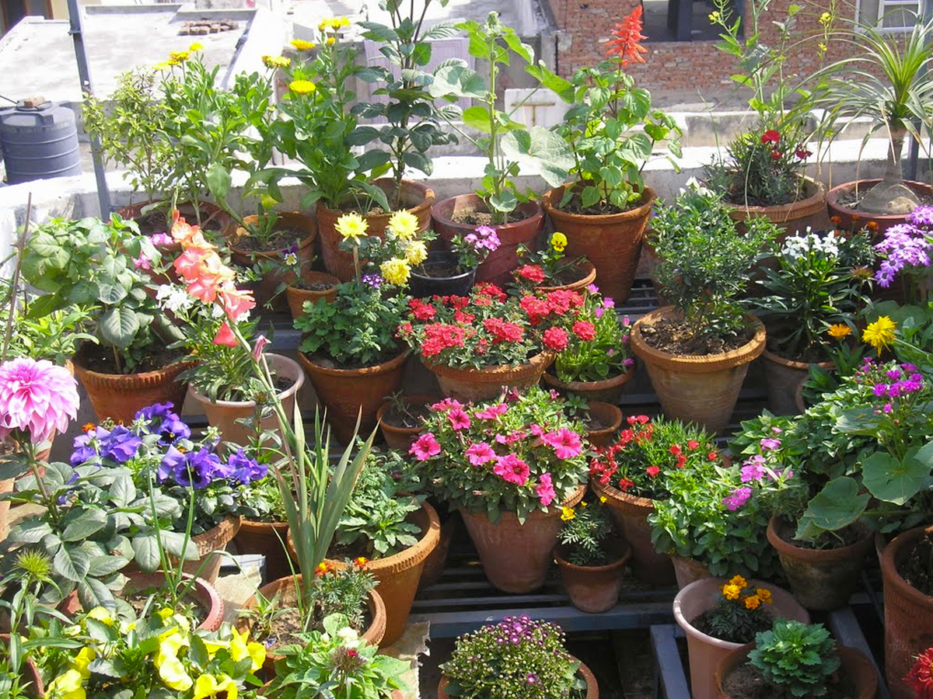
আজকের পাঠে সবাইকে ধন্যবাদ

